Slide 1
Kartendeck zum Praxisleitfaden für die Grundschule

Slide 2
Zielsetzung
Für einen zielgerichteten Einsatz von digitalen Endgeräten für das Lernen und Lehren ist ein systematisches Vorgehen sinnvoll. In der Praxis hat sich hierfür ein schrittweises Verfahren bewährt:
Erfassung der Ausgangslage der Schule anhand der fünf Handlungsfelder der digitalen Schulentwicklung
Schwerpunktsetzung für die schulische Weiterentwicklung
Planung und Durchführung konkreter Umsetzungsschritte
Evaluation der Maßnahmen und Identifikation neuer Schwerpunkte
Der Praxisleitfaden „Lernen mit mobilen Endgeräten in der Grundschule“ sowie die ergänzenden Online-Materialien bieten hierfür Leitlinien, praxisnahe Umsetzungshinweise sowie konkrete Beispiele.
Den Leitfaden hierzu finden Sie im mebis Magazin: https://mebis.bycs.de/leitfaden-gs
Das vorliegende Kartendeck dient als Werkzeug zur inhaltlichen und strukturellen Prozessgestaltung und –begleitung und bietet eine kompakte Darstellung der Ausgangslage sowie der Planungsschritte.

Slide 3
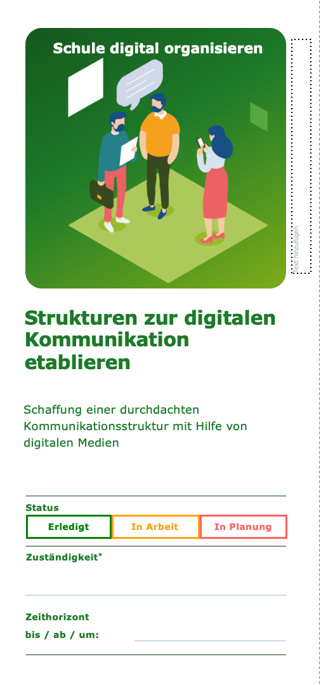
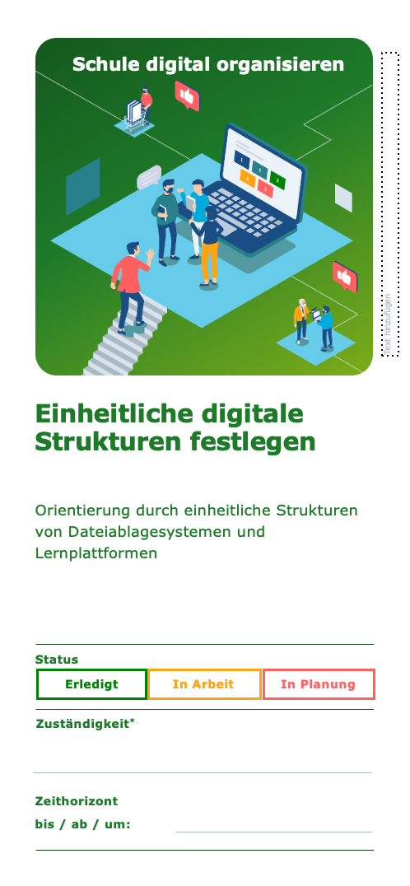
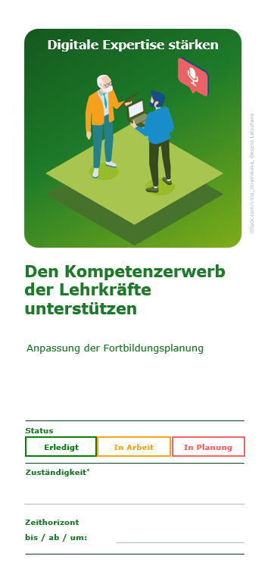
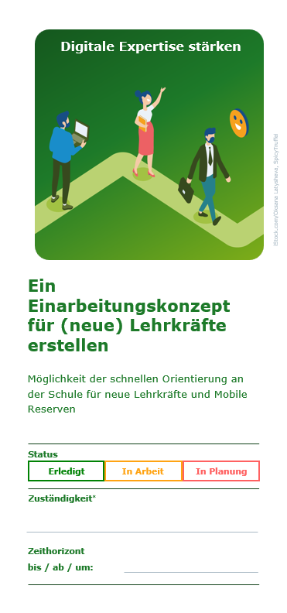
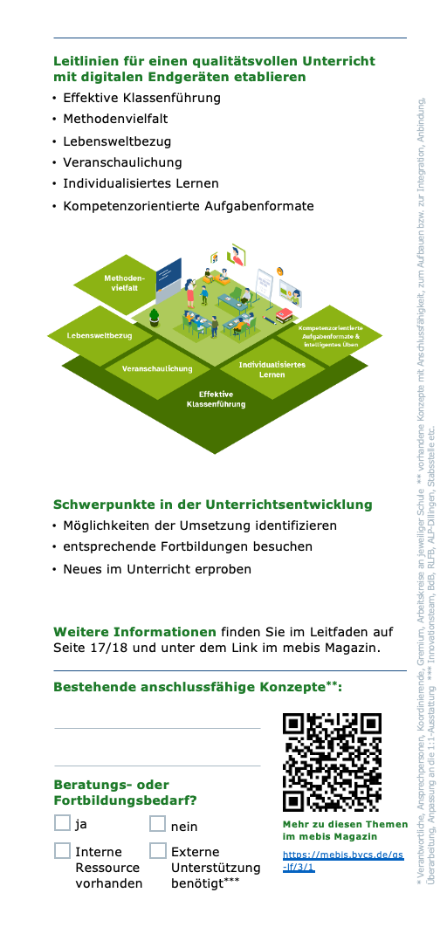
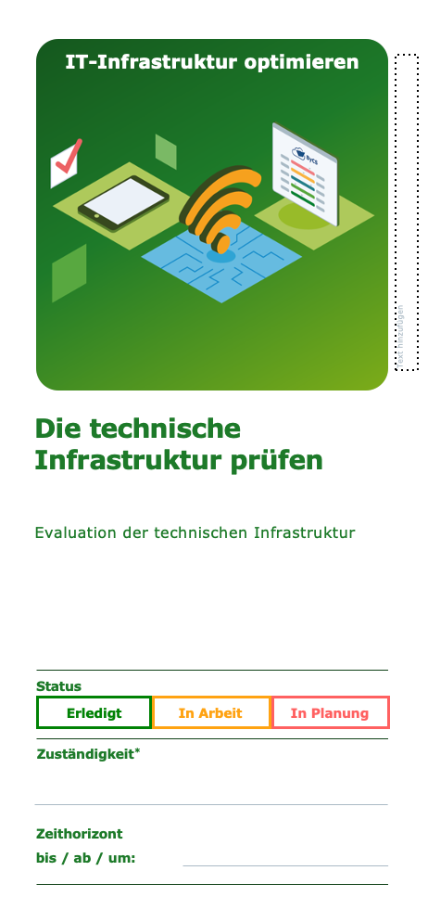
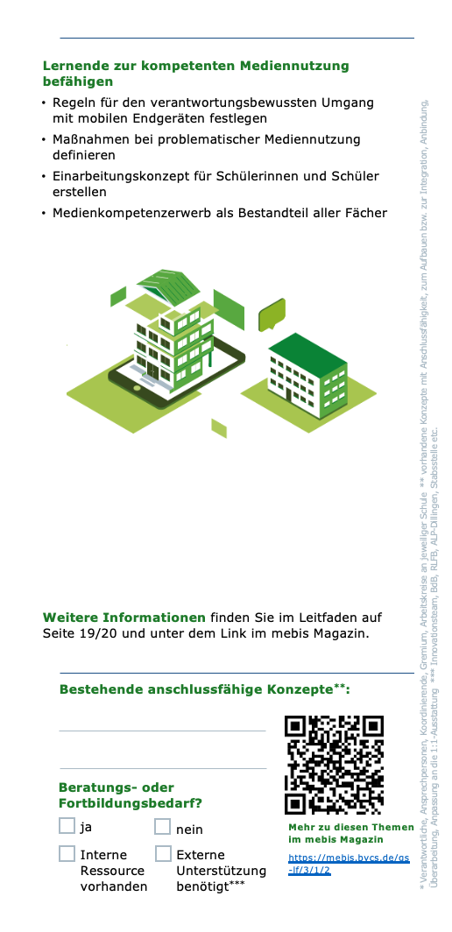
Kompakte Darstellung
Das Kartendeck bietet eine einfache Möglichkeit, die notwendigen Prozessschritte schnell zu identifizieren. Die Karten verschaffen einen Überblick über die einzelnen Schritte und enthalten QR-Codes, die direkt zu weiterführenden Informationen leiten.
Kartendeck – zum Praxisleitfaden für die Grundschule 2

Slide 4
Bedarfsanalyse
Die Vorderseiten der Karten bieten die Möglichkeit, den Ist-Stand einzuschätzen und die zugeteilten Verantwortlichkeiten sowie den Zeithorizont festzuhalten. Auf der Rückseite können bereits bestehende Konzepte sowie der Unterstützungs- und Vernetzungsbedarf erfasst werden.
Kartendeck – zum Praxisleitfaden für die Grundschule 3

Slide 5
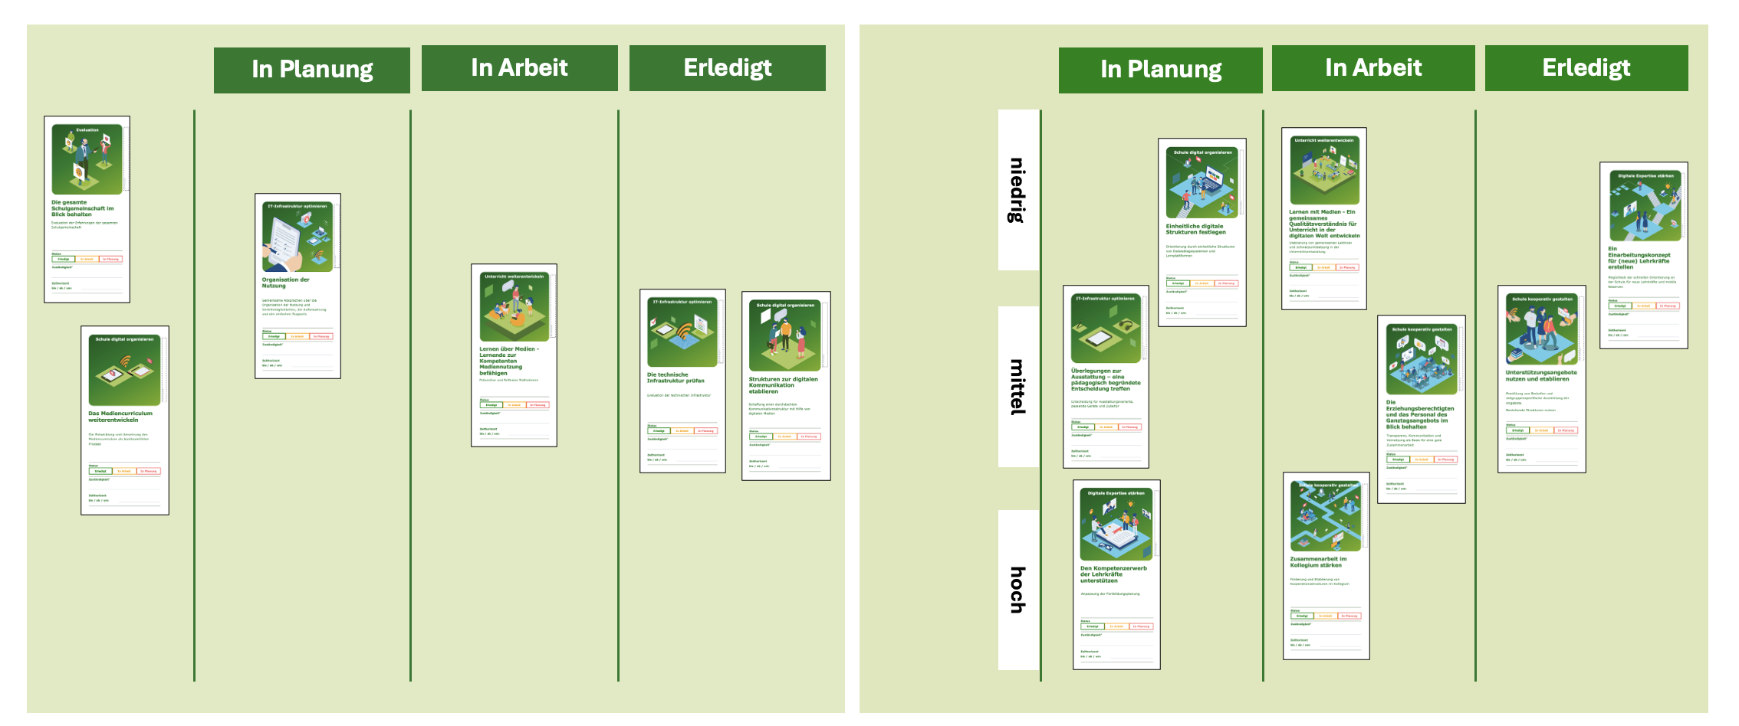
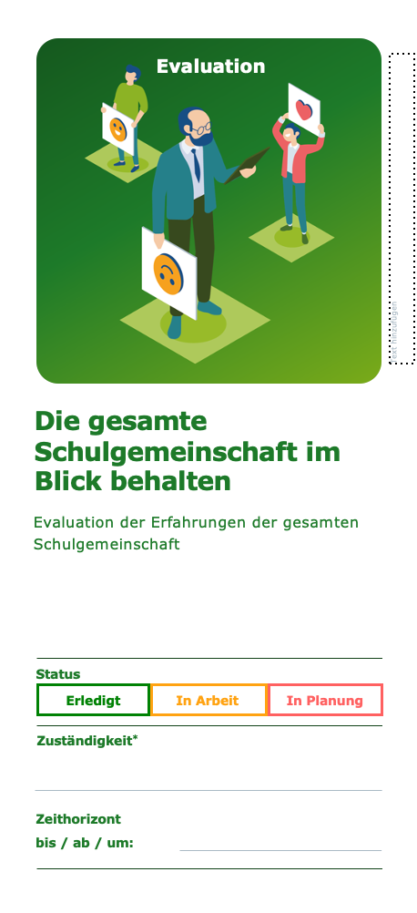
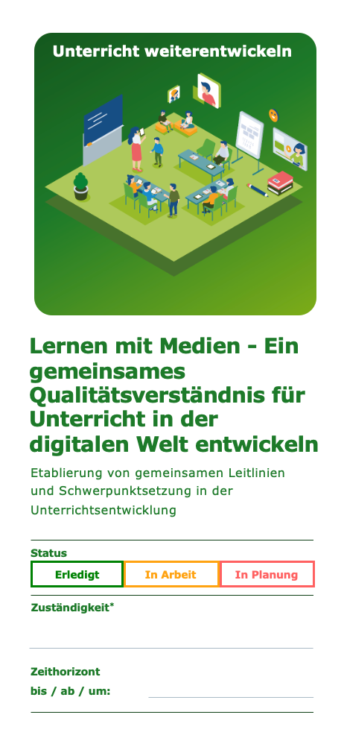
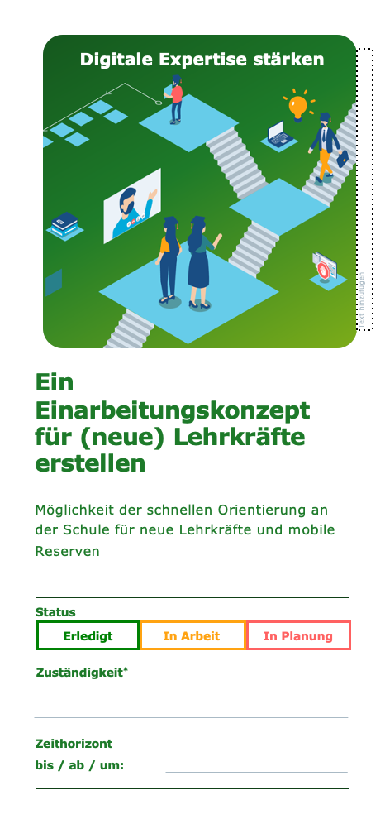
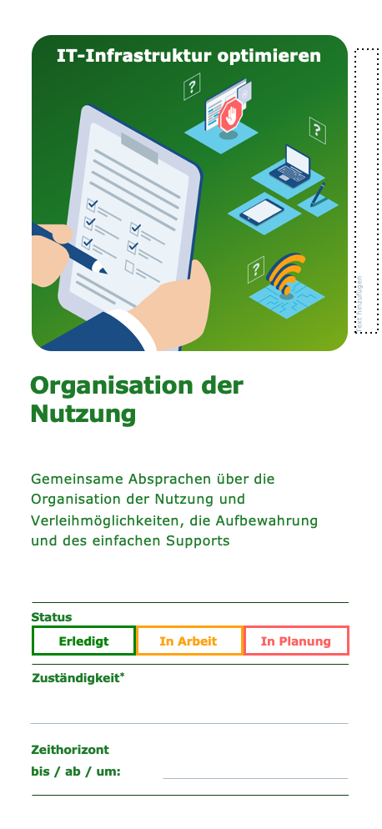
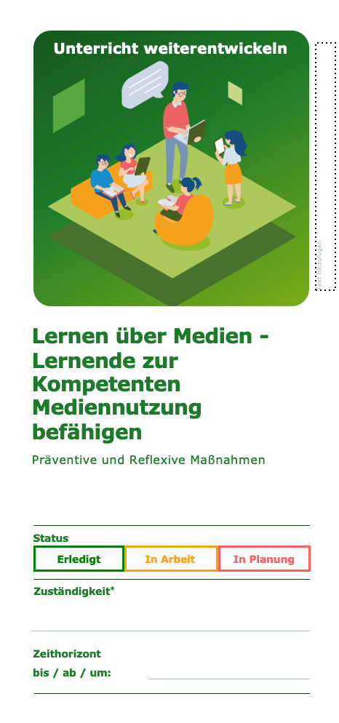
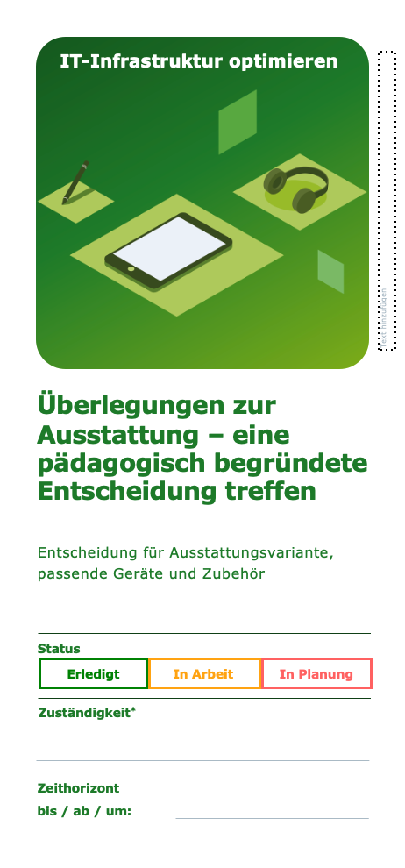
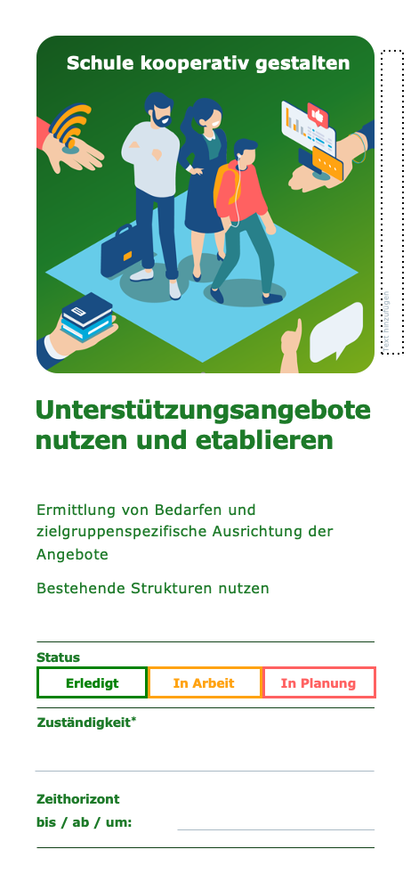
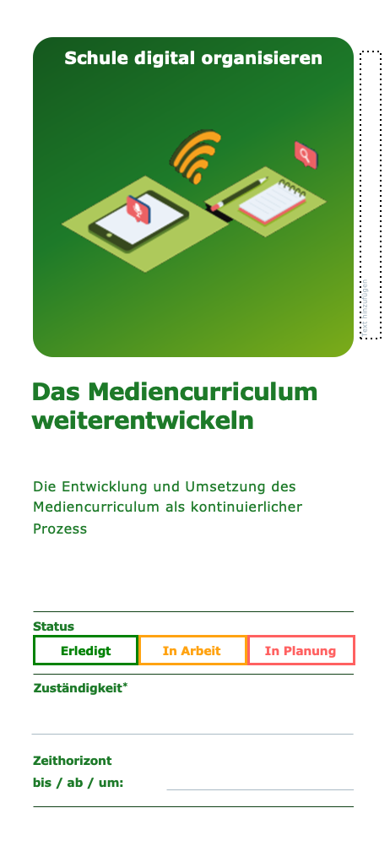
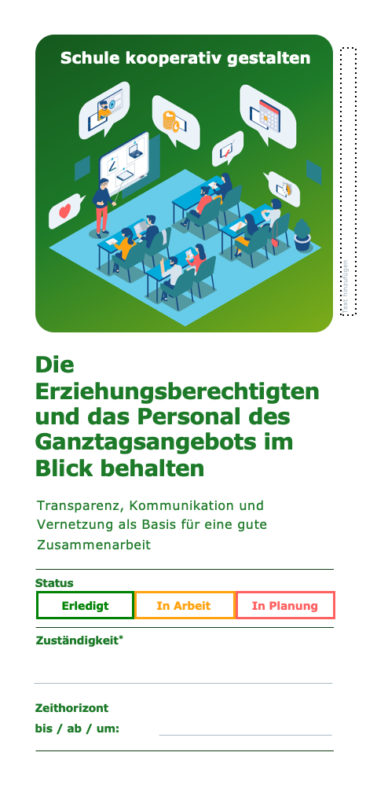
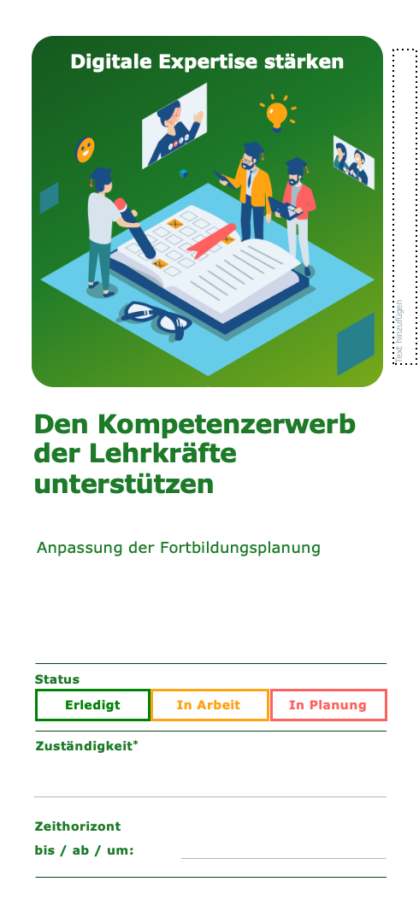
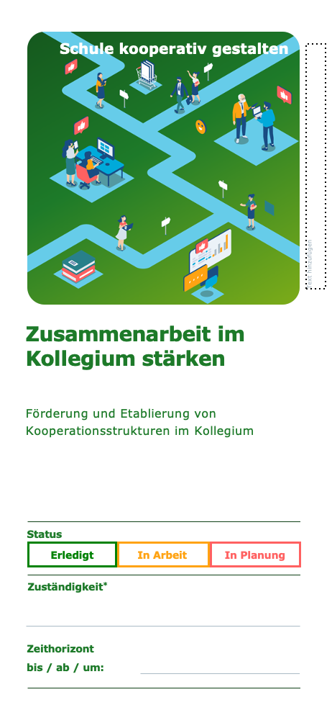
Möglichkeit der Planung
Um einen besseren Überblick zu erhalten, können die ausgewählten Prozessschritte in eine Planungsmatrix überführt werden.
In Planung
In Arbeit
Erledigt
In Planung
In Arbeit
Erledigt
niedrig
mittel
hoch
Kartendeck – zum Praxisleitfaden für die Grundschule 4

Slide 6
Zeitliche Verortung
Für einen zeitlichen Überblick können die Karten flexibel auf einem Zeitstrahl verortet werden. Diese Visualisierung zeigt auf, zu welchem Zeitpunkt ein Prozessschritt jeweils verwirklicht werden kann.
SJ 20__ 1.HJ 2. HJ SJ 20__ 1. HJ 2.HJ
Zeitplan
Zuordnen
und
diskutieren
Kartendeck – zum Praxisleitfaden für die Grundschule 5

Slide 7
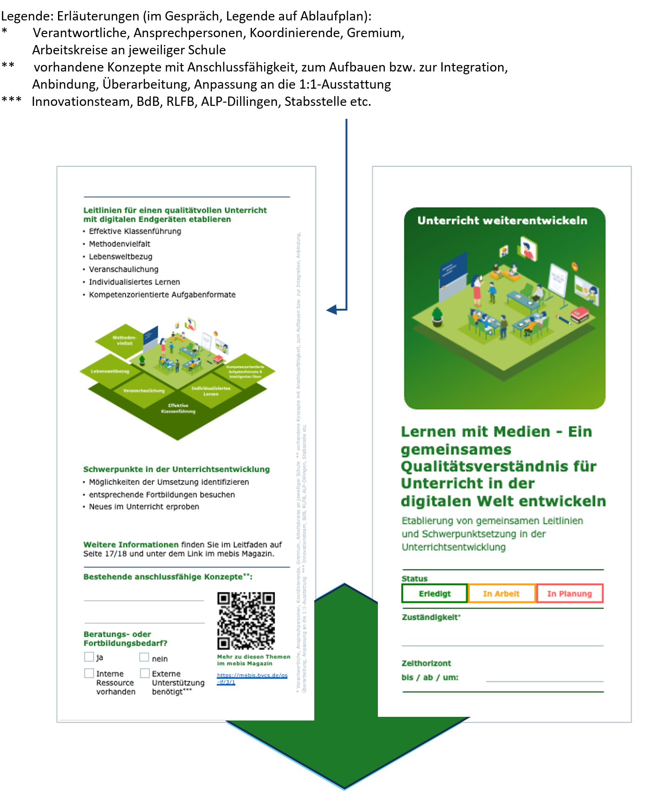
Ablauf der Prozessplanung
Überblick verschaffen: Wählen Sie jeweils eine der 14 Karten aus, lesen Sie den Titel vor und klären Sie Fragen dazu kurz im Gespräch. Ordnen Sie die Karten und bringen Sie diese in eine grobe Reihenfolge.
Die Ausgangslage dokumentieren: Nehmen Sie sich die Karten jetzt noch einmal einzeln vor und ergänzen Sie diese im Gespräch mit schulspezifischen Informationen. Bringen Sie dabei Ihre unterschiedlichen Perspektiven und Expertisen ein. Nehmen Sie dabei Eintragungen in den folgenden Bereichen vor:
Status: erledigt, in Arbeit oder in Planung
Zuständigkeit, Ansprechpersonen an der Schule
Bestehende, anschlussfähige Konzepte zum Thema
Interner oder externer Beratungs- und Unterstützungsbedarf
Legen Sie die Karten je nach aktuellem Stand (erledigt, in Arbeit oder in Planung) auf die Planungsmatrix.
Definieren Sie Meilensteine für die kommenden Wochen, Monate,
Halbjahre und notieren Sie realistische, vorläufige Zeithorizonte für die
einzelnen Schritte auf den Karten.
4. Positionieren Sie anschließend die Karten aus den Spalten „In Arbeit“
und „In Planung“ entlang eines Zeitstrahls.
5. Dokumentation: Fotografieren Sie den Zeitstrahl bzw. Zeitplan
Ihrer Schule.
6. Externe Unterstützung: Kontaktieren Sie nach Bedarf Ihr
Innovationsteam bezüglich möglicher Unterstützungsangebote.
7. Weiterarbeit: Verfolgen Sie den Umsetzungsprozess in der Planungsmatrix.
Kartendeck – zum Praxisleitfaden für die Grundschule 6

Slide 8
Es geht weiter! Karten für die Teilbereiche
Inhalt: 13 Karten für die Teilbereiche der fünf einzelnen Handlungsfelder sowie eine Karte für die Evaluation
Vorbereitung: Karten farbig beidseitig über die kurze Seite ausdrucken und mit einem Papierschneider ausschneiden
Bitte beachten Sie: Hier beidseitig über die kurze Seite drucken!

Slide 9
1. Unterricht weiterentwickeln
2. IT-Infrastruktur optimieren
3. Digitale Expertise stärken

Slide 10
4. Schule digital organisieren
5. Schule kooperativ gestalten
Evaluation

Slide 11
Unterricht weiterentwickeln
Unterricht weiterentwickeln
IT-Infrastruktur optimieren
IT-Infrastruktur optimieren
iStock.com/Irina_Strelnikova, Medesulda, Oksana Latysheva, SpicyTruffel
iStock.com/Medesulda, Oksana Latysheva
iStock.com/Oksana Latysheva, SpicyTruffel
Lernen mit Medien - Ein gemeinsames Qualitätsverständnis für Unterricht in der digitalen Welt entwickeln
Lernen über Medien - Lernende zur kompetenten Mediennutzung befähigen
Überlegungen zur Ausstattung – eine pädagogisch begründete Entscheidung treffen
Etablierung von gemeinsamen Leitlinien und Schwerpunktsetzung in der Unterrichtsentwicklung
Präventive und reflexive Maßnahmen
Entscheidung für Ausstattungsvariante, passende Geräte und Zubehör

Slide 12
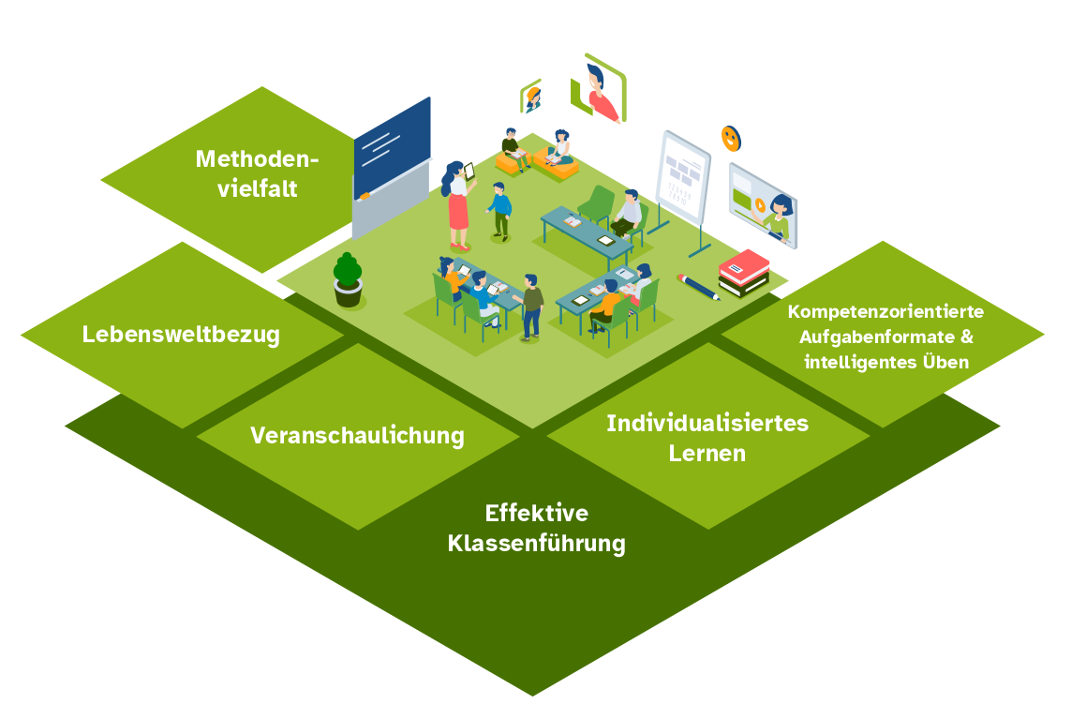
Verschiedene Ausstattungsvarianten vergleichen
Variante 1 – schulweite Poolgeräte
z. B. bei festen Zeitfenstern für die Nutzung oder für Projektarbeit
Variante 2 – Klasseneigene Poolgeräte
z. B. für flexiblen Einsatz im Klassenunterricht, für die Wochenplanarbeit oder in Gruppenarbeiten
Variante 3 – Fest zugeordnete Geräte
z. B. für den spontanen Einsatz der Geräte als selbstverständliches Lernwerkzeug zu jedem Zeitpunkt
Eine pädagogisch begründete Entscheidung treffen
Bei der Auswahl einer Ausstattungsvariante sollten folgende Aspekte betrachtet werden:
Pädagogische Überlegungen
Organisatorische Überlegungen
Passende Geräte und Zubehör für den Unterricht in der Grundschule identifizieren
Auswahl geeigneter Geräte
Auswahl von geeignetem Zubehör
Weitere Informationen finden Sie im Leitfaden auf den Seiten 21-25 und unter dem Link im mebis Magazin.
Lernende zur kompetenten Mediennutzung befähigen
Regeln für den verantwortungsbewussten Umgang mit mobilen Endgeräten festlegen
Maßnahmen bei problematischer Mediennutzung definieren
Einarbeitungskonzept für Schülerinnen und Schüler erstellen
Medienkompetenzerwerb als Bestandteil aller Fächer integrieren
Weitere Informationen finden Sie im Leitfaden auf Seite 19/20 und unter dem Link im mebis Magazin.
Leitlinien für einen qualitätsvollen Unterricht mit digitalen Endgeräten etablieren
Identifikation von gemeinsamen Leitlinien für einen qualitätsvollen Unterricht im Kollegium
Folgende Aspekte sind dabei zu berücksichtigen
Schwerpunkte in der Unterrichtsentwicklung
Möglichkeiten der Umsetzung identifizieren
entsprechende Fortbildungen besuchen
Neues im Unterricht erproben
Weitere Informationen finden Sie im Leitfaden auf Seite 17/18 und unter dem Link im mebis Magazin.
* Verantwortliche, Ansprechpersonen, Koordinierende, Gremium, Arbeitskreise an jeweiliger Schule ** vorhandene Konzepte mit Anschlussfähigkeit, zum Aufbauen bzw. zur Integration, Anbindung, Überarbeitung, Anpassung an die 1:1-Ausstattung *** Innovationsteam, BdB, RLFB, ALP-Dillingen, Stabsstelle etc.
* Verantwortliche, Ansprechpersonen, Koordinierende, Gremium, Arbeitskreise an jeweiliger Schule ** vorhandene Konzepte mit Anschlussfähigkeit, zum Aufbauen bzw. zur Integration, Anbindung, Überarbeitung, Anpassung an die 1:1-Ausstattung *** Innovationsteam, BdB, RLFB, ALP-Dillingen, Stabsstelle etc.
* Verantwortliche, Ansprechpersonen, Koordinierende, Gremium, Arbeitskreise an jeweiliger Schule ** vorhandene Konzepte mit Anschlussfähigkeit, zum Aufbauen bzw. zur Integration, Anbindung, Überarbeitung, Anpassung an die 1:1-Ausstattung *** Innovationsteam, BdB, RLFB, ALP-Dillingen, Stabsstelle etc.
https://mebis.bycs.de/gs-lf/3/2/1
https://mebis.bycs.de/gs-lf/3/1/2
https://mebis.bycs.de/gs-lf/3/1

Slide 13
IT-Infrastruktur optimieren
IT-Infrastruktur optimieren
Digitale Expertise stärken
iStock.com/Oksana Latysheva, SpicyTruffel
iStock.com/Oksana Latysheva, SpicyTruffel
iStock.com/Oksana Latysheva, SpicyTruffel
Die technische Infrastruktur prüfen
Organisation der Nutzung
Einarbeitungskonzept für (neue) Lehrkräfte erstellen
Evaluation der technischen Infrastruktur
Gemeinsame Absprachen über die Organisation der Nutzung, die Aufbewahrung und den technischen Nutzungskonzepten
Möglichkeit der schnellen Orientierung an der Schule für neue Lehrkräfte und Mobile Reserven

Slide 14
Für ein Einarbeitungskonzept folgende Inhalte berücksichtigen
Absprachen zur einheitlichen Nutzung von Lernumgebungen
Regeln zum verantwortungsvollen Umgang mit den digitalen Endgeräten
Vereinbarungen zur Nutzung von Kommunikations- möglichkeiten und Dateiablagestrukturen
Absprachen und Möglichkeiten zur kollegialen Zusammenarbeit
Anleitungen zum kompetenten Umgang mit Lehrergeräten und der Technik im Klassenraum
Einheitliche Vorgehensweisen bei der Verwendung einer Lernplattform
Angaben zu Fundstellen geeigneter Unterrichtsmaterialien
Weitere Informationen finden Sie im Leitfaden auf Seite 29 und unter dem Link im mebis Magazin.
Die Nutzung der Geräte organisieren
Klärung der Zuständigkeiten für die routinemäßige Überprüfung und das Laden der mobilen Geräte
Konzeption eines Ausleihsystems
Formulierung von Anforderungen an die Konfiguration der Geräte
Organisatorische und technische Lösungen für die Löschung personenbezogener Daten
Möglichkeiten zur Datenspeicherung und zum Datenaustausch
Ggf. Festlegung der Nutzungsbedingungen für die Ausleihe der Geräte
Schulische Geräte verwalten
Zur Reduzierung des administrativen Aufwands bietet sich die Verwaltung der mobilen Endgeräte über eine zentrale Lösung (z. B. Mobile Device Management (MDM)) an.
Schulische Geräte konfigurieren
reizarme Lernumgebung schaffen
Deaktivierung von nicht gewünschten Gerätefunktionen
Beschränkung der Berechtigungen des Nutzenden
Nutzungskonzepte
beschreiben, wie sich die Lernenden auf dem Endgerät anmelden
legen die Möglichkeiten zur Speicherung von Daten fest
Weitere Informationen finden Sie im Leitfaden auf Seite 27/28 und unter dem Link im mebis Magazin.
Folgende technische Voraussetzungen müssen gegeben sein
Möglichkeit der drahtlosen Übertragung der Bildschirminhalte der Schülergeräte im Klassenzimmer (Screen Mirroring)
ausreichend Auflademöglichkeiten
Breitbandanschluss und ausreichende WLAN-Ausleuchtung
Jugendschutz mitdenken
technische Möglichkeiten, wie Jugendschutzfilter einsetzen, um unpassende Inhalte herauszufiltern
Weitere Informationen finden Sie im Leitfaden auf Seite 26 und unter dem Link im mebis Magazin.
* Verantwortliche, Ansprechpersonen, Koordinierende, Gremium, Arbeitskreise an jeweiliger Schule ** vorhandene Konzepte mit Anschlussfähigkeit, zum Aufbauen bzw. zur Integration, Anbindung, Überarbeitung, Anpassung an die 1:1-Ausstattung *** Innovationsteam, BdB, RLFB, ALP-Dillingen, Stabsstelle etc.
* Verantwortliche, Ansprechpersonen, Koordinierende, Gremium, Arbeitskreise an jeweiliger Schule ** vorhandene Konzepte mit Anschlussfähigkeit, zum Aufbauen bzw. zur Integration, Anbindung, Überarbeitung, Anpassung an die 1:1-Ausstattung *** Innovationsteam, BdB, RLFB, ALP-Dillingen, Stabsstelle etc.
* Verantwortliche, Ansprechpersonen, Koordinierende, Gremium, Arbeitskreise an jeweiliger Schule ** vorhandene Konzepte mit Anschlussfähigkeit, zum Aufbauen bzw. zur Integration, Anbindung, Überarbeitung, Anpassung an die 1:1-Ausstattung *** Innovationsteam, BdB, RLFB, ALP-Dillingen, Stabsstelle etc.
https://mebis.bycs.de/gs-lf/3/3/1
https://mebis.bycs.de/gs-lf/3/2/5
https://mebis.bycs.de/gs-lf/3/2/4

Slide 15
Digitale Expertise stärken
Schule digital organisieren
Schule digital organisieren
iStock.com/Irina_Strelnikova, Oksana Latysheva
iStock.com/Oksana Latysheva, SpicyTruffel (bearbeitet)
iStock.com/ElizaLIV, ilyaliren, Irina_Strelnikova, kadirkaba, Medesulda, Oksana Latysheva, SpicyTruffel, Sensvector
Den Kompetenzerwerb der Lehrkräfte unterstützen
Strukturen zur digitalen Kommunikation etablieren
Einheitliche digitale Strukturen festlegen
Orientierung durch einheitliche Strukturen von Dateiablagesystemen und Lernplattformen
Anpassung der Fortbildungsplanung
Schaffung einer durchdachten Kommunikationsstruktur mithilfe von digitalen Medien

Slide 16
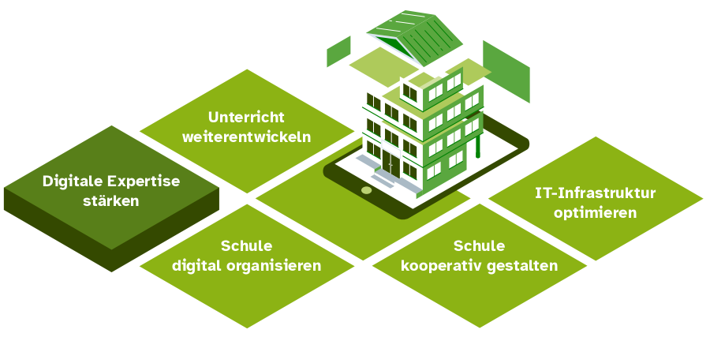
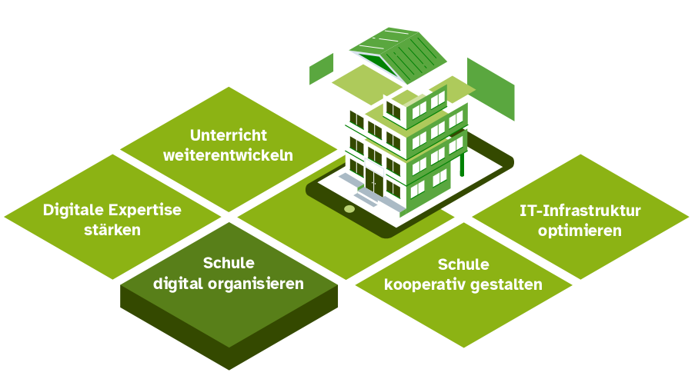
Eine Dateiablagestruktur etablieren
Durch eine einheitliche Dateiablage (z. B. gemeinsame Nutzung eines Cloudspeichers wie BayernCloud Schule Drive) kann ein schulinterner Materialpool entstehen, der von allen Lehrkräften genutzt werden kann.
Absprachen über eine gemeinsame Ablagestruktur stellen sicher, dass die Materialien am richtigen Ort abgelegt und leichter wiedergefunden werden können.
Eine Lernplattform für das digitale Lernen verwenden
Vereinbarung von einheitlichen Vorgehensweisen zur Verwendung der Lernplattform für eine bessere Orientierung der Schülerinnen und Schüler sowie der Lehrkräfte
Weitere Informationen finden Sie im Leitfaden auf Seite 33 und unter dem Link im mebis Magazin.
Aus möglichen digitalen Kommunikationskanälen auswählen
Messenger als einfache und schnelle Kommunikationsmöglichkeit
Dienstliche E-Mail für die Kommunikation über die Schule hinaus mit externen Stellen und Erziehungsberechtigten
Portallösungen für die Bündelung der Kommunikation an einem Ort
ortsunabhängige Besprechungen über ein Videokonferenz-Tool mit zahlreichen Funktionen für aktiven Mitgestaltung
Terminkalender, die für verschiedene Personengruppen zugänglich gemacht werden können
digitale Aushänge, die aktuelle Informationen leicht auffindbar bereitstellen
Regeln zur Erreichbarkeit etablieren
eindeutige Regeln beugen der Erwartung der ständigen Erreichbarkeit von Lehrenden und Lernenden vor.
Klären, welcher Kanal zu welchem Zweck genutzt wird
Netiquette für respektvollen Umgang im digitalen Raum definieren
Weitere Informationen finden Sie im Leitfaden auf Seite 32 und unter dem Link im mebis Magazin.
Fortbildungsplanung kontinuierlich anpassen
Fortbildungsbedarf der Lehrkräfte erheben
Wiederkehrende Themen definieren und Formate für Neueinsteigerinnen und Neueinsteiger verankern
Die Planung umfasst die Bereiche
Bedienkompetenz
Medienerziehung
Fachdidaktik
den lernförderlichen Einsatz mobiler Endgeräte
Schwerpunktsetzung Unterrichtsentwicklung
Geeignete Formate auswählen
schulinterne Fortbildungen
lokale und regionale Fortbildungsangebote berücksichtigen
Angebote der ALP Dillingen speziell für Grundschulen einbeziehen
Weitere Informationen finden Sie im Leitfaden auf Seite 30 und unter dem Link im mebis Magazin.
* Verantwortliche, Ansprechpersonen, Koordinierende, Gremium, Arbeitskreise an jeweiliger Schule ** vorhandene Konzepte mit Anschlussfähigkeit, zum Aufbauen bzw. zur Integration, Anbindung, Überarbeitung, Anpassung an die 1:1-Ausstattung *** Innovationsteam, BdB, RLFB, ALP-Dillingen, Stabsstelle etc.
* Verantwortliche, Ansprechpersonen, Koordinierende, Gremium, Arbeitskreise an jeweiliger Schule ** vorhandene Konzepte mit Anschlussfähigkeit, zum Aufbauen bzw. zur Integration, Anbindung, Überarbeitung, Anpassung an die 1:1-Ausstattung *** Innovationsteam, BdB, RLFB, ALP-Dillingen, Stabsstelle etc.
* Verantwortliche, Ansprechpersonen, Koordinierende, Gremium, Arbeitskreise an jeweiliger Schule ** vorhandene Konzepte mit Anschlussfähigkeit, zum Aufbauen bzw. zur Integration, Anbindung, Überarbeitung, Anpassung an die 1:1-Ausstattung *** Innovationsteam, BdB, RLFB, ALP-Dillingen, Stabsstelle etc.
https://mebis.bycs.de/gs-lf/3/4/2
https://mebis.bycs.de/gs-lf/3/4/1
https://mebis.bycs.de/gs-lf/3/3/2

Slide 17
Schule digital organisieren
Schule kooperativ gestalten
Schule kooperativ gestalten
iStock.com/Oksana Latysheva, SpicyTruffel
iStock.com/ElizaLIV, ilyaliren, Irina_Strelnikova, kadirkaba, Medesulda, Oksana Latysheva, SpicyTruffel, Sensvector
iStock.com/Oksana Latysheva,Sensvector, SpicyTruffel
Das Mediencurriculum weiterentwickeln
Zusammenarbeit im Kollegium stärken
Erziehungsberechtigten und das Personal des Ganztagsangebots im Blick behalten
Entwicklung und Umsetzung des Mediencurriculums als kontinuierlicher Prozess
Förderung und Etablierung von Kooperationsstrukturen im Kollegium
Transparenz, Kommunikation und Vernetzung als Basis für eine gute Zusammenarbeit

Slide 18
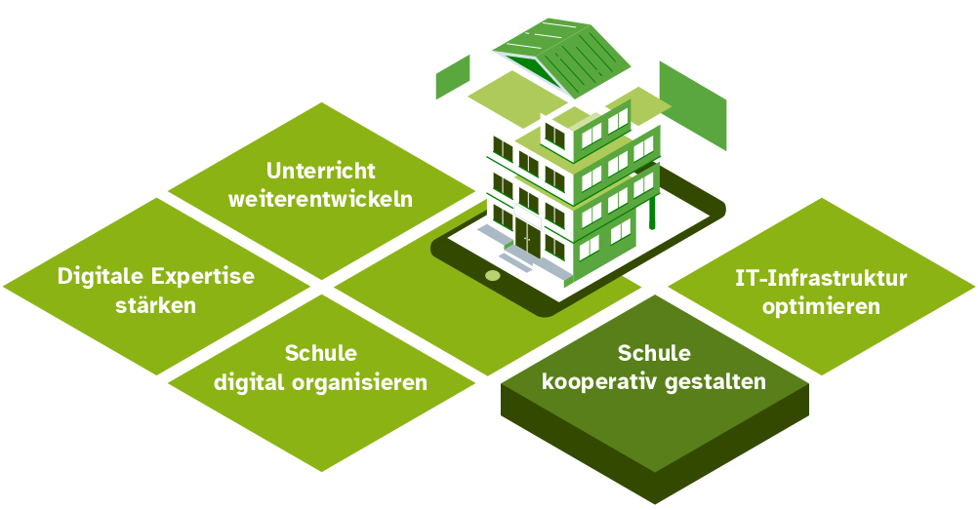
Erziehungsberechtigte zu Themen der Medienerziehung informieren
Beratung der Erziehungsberechtigten in medienpädagogischen Fragen
Durchführung von medienpädagogischen Elternabenden in Zusammenarbeit mit externen Referentinnen und Referenten
Bereitstellung von geeignetem Informationsmaterial zur Nutzung mobiler Endgeräte im schulischen und häuslichen Kontext
Gemeinsame Absprachen treffen
Bei Erledigung von Hausaufgaben auf den mobilen Endgeräten müssen mit den Erziehungsberechtigten und dem Personal des Ganztagsbereichs Absprachen getroffen werden.
Schulische Regelungen und Maßnahmen bei Regelverstößen können im Ganztagsbereich Orientierung bieten.
Weitere Informationen finden Sie im Leitfaden auf Seite 36 und unter dem Link im mebis Magazin.
Strukturen für die Zusammenarbeit schaffen
Berücksichtigung von Zeitfenstern für gemeinsame Besprechungen im Jahrgangsstufenteam
Berücksichtigung der räumlichen Nähe von Klassenräumen der Klassen einer Jahrgansstufe bei der Raumplanung
Austausch und Vernetzung der Schulen untereinander (z. B. innerhalb eines Schulamtsbezirks) ermöglichen
Weitere Informationen finden Sie im Leitfaden auf Seite 35 und unter dem Link im mebis Magazin.
Den aktuellen Stand überprüfen
aktuelles Mediencurriculum auf Praxistauglichkeit und mögliche Leerstellen überprüfen
Anpassungen sind z. B. erforderlich, um
der sich ändernden Ausstattungssituation Rechnung zu tragen,
neue Ideen aufzunehmen,
Inhalte, die sich nicht bewährt haben, zu streichen oder zu modifizieren,
flexibel auf sich ändernde äußere Umstände zu reagieren (z. B. Themenbereich Künstliche Intelligenz).
Das Mediencurriculum anpassen
Mediencurriculum in Abstimmung mit den Jahrgangsstufenteams und dem gesamten Kollegium kontinuierlich anpassen
Entscheidungen über Veränderungen gemeinsam treffen
Weitere Informationen finden Sie im Leitfaden auf Seite 34 und unter dem Link im mebis Magazin.
* Verantwortliche, Ansprechpersonen, Koordinierende, Gremium, Arbeitskreise an jeweiliger Schule ** vorhandene Konzepte mit Anschlussfähigkeit, zum Aufbauen bzw. zur Integration, Anbindung, Überarbeitung, Anpassung an die 1:1-Ausstattung *** Innovationsteam, BdB, RLFB, ALP-Dillingen, Stabsstelle etc.
* Verantwortliche, Ansprechpersonen, Koordinierende, Gremium, Arbeitskreise an jeweiliger Schule ** vorhandene Konzepte mit Anschlussfähigkeit, zum Aufbauen bzw. zur Integration, Anbindung, Überarbeitung, Anpassung an die 1:1-Ausstattung *** Innovationsteam, BdB, RLFB, ALP-Dillingen, Stabsstelle etc.
* Verantwortliche, Ansprechpersonen, Koordinierende, Gremium, Arbeitskreise an jeweiliger Schule ** vorhandene Konzepte mit Anschlussfähigkeit, zum Aufbauen bzw. zur Integration, Anbindung, Überarbeitung, Anpassung an die 1:1-Ausstattung *** Innovationsteam, BdB, RLFB, ALP-Dillingen, Stabsstelle etc.
https://mebis.bycs.de/gs-lf/3/5/2
https://mebis.bycs.de/gs-lf/3/5/1
https://mebis.bycs.de/gs-lf/3/4/3

Slide 19
Schule kooperativ gestalten
Evaluation
Evaluation
iStock.com/Oksana Latysheva,Sensvector, SpicyTruffel
iStock.com/Oksana Latysheva, SpicyTruffel
Unterstützungsangebote nutzen und etablieren
Die gesamte Schulgemeinschaft im Blick behalten
Ermittlung von Bedarfen und zielgruppenspezifische Ausrichtung der Angebote
Evaluation der Erfahrungen der gesamten Schulgemeinschaft

Slide 20
Überlegungen für die Durchführung einer internen Evaluation
Welche Handlungsfelder sollen evaluiert werden?
Welche Methoden und Instrumente sind geeignet, um nützliche Ergebnisse zu erhalten?
Wer ist für die Durchführung zuständig?
Welche Personengruppen sollen befragt werden?
Wie werden die Ergebnisse dokumentiert, um später darauf zurückgreifen zu können?
Wie werden die Ergebnisse kommuniziert?
Welche Schlussfolgerungen und Maßnahmen werden daraus abgeleitet?
Methoden und Instrumente zur Datenerhebung
geeignete Methode abhängig von der Art der zu erhebenden Daten wählen (Befragung/Interview)
Weitere Informationen finden Sie im Leitfaden auf Seite 41 und unter dem Link im mebis Magazin.
Bestehende Unterstützungsangebote nutzen
Unterstützungsbedarf der Schulfamilie identifizieren
Bestehende Angebote sichten und nutzen
Schuleigene Strukturen etablieren
Leerstellen identifizieren
Form der Unterstützungsmaßnahmen an die Zielgruppe anpassen
Unterstützungsmaßnahmen organisch in bestehende schulinterne Strukturen und Schulentwicklungsprozesse integrieren
Weitere Informationen finden Sie im Leitfaden auf Seite 37 und unter dem Link im mebis Magazin.
* Verantwortliche, Ansprechpersonen, Koordinierende, Gremium, Arbeitskreise an jeweiliger Schule ** vorhandene Konzepte mit Anschlussfähigkeit, zum Aufbauen bzw. zur Integration, Anbindung, Überarbeitung, Anpassung an die 1:1-Ausstattung *** Innovationsteam, BdB, RLFB, ALP-Dillingen, Stabsstelle etc.
* Verantwortliche, Ansprechpersonen, Koordinierende, Gremium, Arbeitskreise an jeweiliger Schule ** vorhandene Konzepte mit Anschlussfähigkeit, zum Aufbauen bzw. zur Integration, Anbindung, Überarbeitung, Anpassung an die 1:1-Ausstattung *** Innovationsteam, BdB, RLFB, ALP-Dillingen, Stabsstelle etc.
* Verantwortliche, Ansprechpersonen, Koordinierende, Gremium, Arbeitskreise an jeweiliger Schule ** vorhandene Konzepte mit Anschlussfähigkeit, zum Aufbauen bzw. zur Integration, Anbindung, Überarbeitung, Anpassung an die 1:1-Ausstattung *** Innovationsteam, BdB, RLFB, ALP-Dillingen, Stabsstelle etc.
https://mebis.bycs.de/gs-lf/4/1
https://mebis.bycs.de/gs-lf/3/5/3

Slide 21
Impressum:
Zur Unterstützung der Prozessplanung wurde von Dr. Stefan Fischer (mBdB Gymnasium Obb.-West) zusammen mit den Innovationsteams der Gymnasien in Oberbayern (West, Muc, Ost) das vorliegende Kartendeck entwickelt und im Auftrag des Bayerischen Staatsministeriums für Unterricht und Kultus vom Staatsinstitut für Schulqualität und Bildungsforschung (ISB) für die Grundschule angepasst.
Herausgeber
Bayerisches Staatsministerium für Unterricht und Kultus Salvatorstraße 2, 80333 München
https://www.km.bayern.de/
Redaktion
Staatsinstitut für Schulqualität und Bildungsforschung, Medienabteilung Schellingstraße 155, 80797 München
Gestaltung
Format D, Hofmannstraße 25-27, 81379 München
Daniel Machauer – Art Direction + Concept
Anpassung GS-Kontext
graphodata GmbH
Karl-Friedrich-Straße 74
52072 Aachen
Illustrationen ElizaLIV, ilyaliren, Irina_Strelnikova, kadirkaba, Medesulda, Mikhail Trapeznikov, Tetiana Lazunova, Oksana Latysheva, pop_jop, SpicyTruffel, Sensvector (von iStock by Getty Images)
Stand: März 2025

